Slide 1
最优化理论与方法
一维线性搜索
理学院优质课程建设团队

Slide 2
内容提要
一、一维线性搜索的引入
二、黄金分割法
三、Fibonacci法
四、内容小结与作业

Slide 3
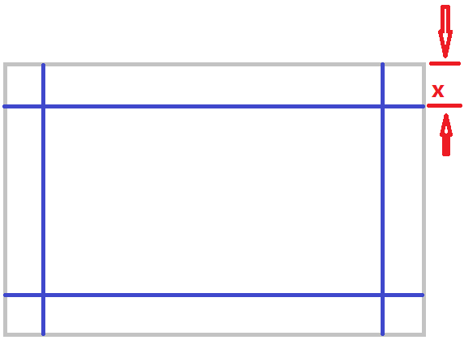
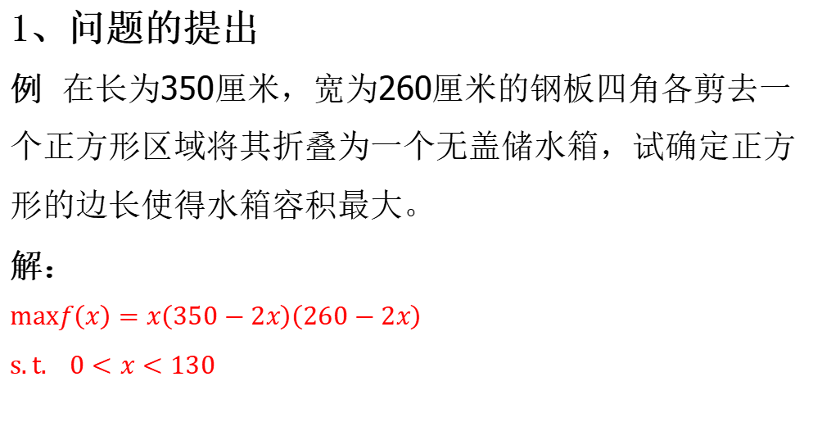
一、一维线性搜索的引入
1、问题的提出
例 在长为350厘米，宽为260厘米的钢板四角各剪去一个正方形区域将其折叠为一个无盖储水箱，试确定正方形的边长使得水箱容积最大。
解：
$$maxf\left(x\right)=x\left(350−2x\right)\left(260−2x\right)$$
$$s.t. 0<x<130$$

Slide 4


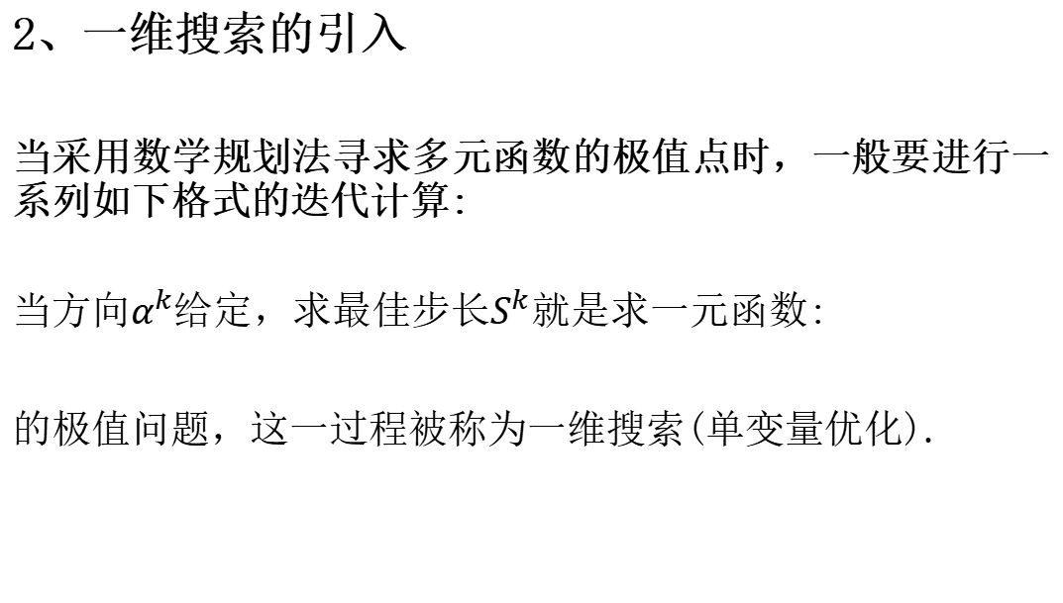
一、建立最优化模型的方法
2、一维搜索的引入
当采用数学规划法寻求多元函数的极值点时，一般要进行一系列如下格式的迭代计算:
当方向$α^{k}$给定，求最佳步长$S^{k}$就是求一元函数:
的极值问题，这一过程被称为一维搜索(单变量优化).
$$\left.x^{k+1}=x^{k}+α^{k}S^{k} (k=0,1,2,⋯\right)$$
$$\left.f(x^{k+1})=f(x^{k}+α^{k}S^{k})=φ(α_{k}\right)$$

Slide 5
一、建立最优化模型的方法
3、相关数学概念
（1）单峰区间
在给定区间内仅有一个谷值(极大或极小)的函数称为单谷数，其区间称为单峰区间.
（2）步长
（3）试探法

Slide 6
二、黄金分割法
1.背景：
黄金分割律是公元前六世纪，希腊的大数学家毕达哥拉斯发现的：如果把一条线段分成两部分，长段和短段的长度之比是1:0.618，整条线段和长段的比也是1:0.618时，才是和黄金一样最完美的分割，进行分割的这个点就叫黄金分割点。
黄金分割法适用于[a,b]区间上的任何单峰函数求极小值问题。对函数除要求“单峰”外不作其他要求，甚至可以不连续。因此，这种方法的适应面相当广。

Slide 7

二、黄金分割法
2.基本原理：
对于单峰函数，任取不同两点比较函数值大小即可确定一个包含极小值的子区间，从而选取两个试探点就可以缩小包含极小点的试探区间。黄金分割法也是建立在区间消去法原理基础上的试探方法。在搜索区间内[a,b]适当插入两点 ，将区间分成三段；利用区间消去法，使搜索区间缩小，通过迭代计算，使搜索区间无限缩小，从而得到极小点的数值近似解。
$$α_{1},α_{2}$$

Slide 8
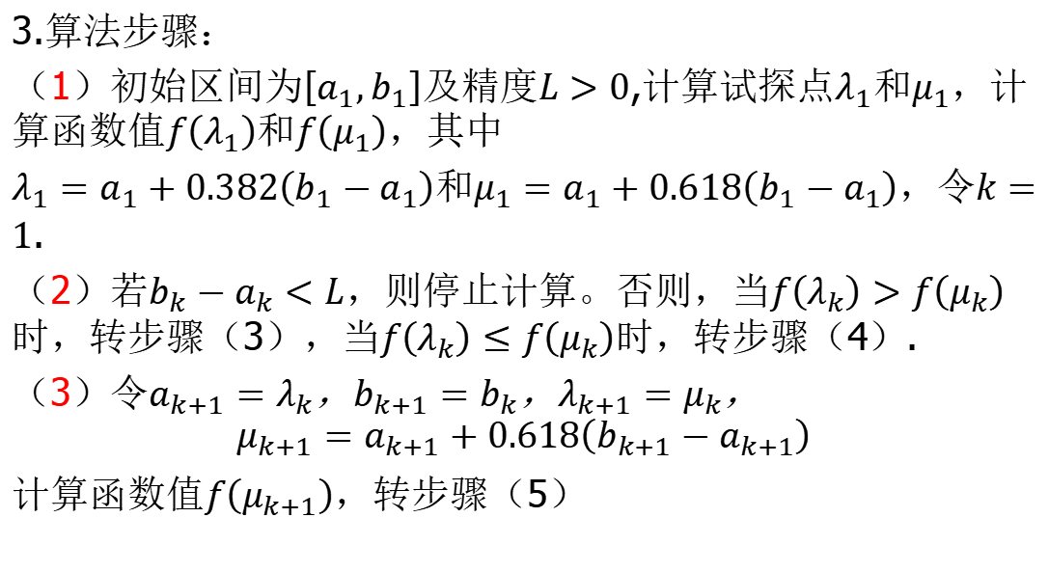
二、黄金分割法
3.算法步骤：
（1）初始区间为$\left[a_{1},b_{1}\right]$及精度$L>0$,计算试探点$λ_{1}$和$μ_{1}$，计算函数值$f\left(λ_{1}\right)和f\left(μ_{1}\right)$，其中
$λ_{1}=a_{1}+0.382\left(b_{1}−a_{1}\right)$和$μ_{1}=a_{1}+0.618\left(b_{1}−a_{1}\right)$，令$k=1$.
（2）若$b_{k}−a_{k}<L$，则停止计算。否则，当$f\left(λ_{k}\right)>f\left(μ_{k}\right)$时，转步骤（3），当$f\left(λ_{k}\right)≤f\left(μ_{k}\right)$时，转步骤（4）.
（3）令$a_{k+1}=λ_{k}$，$b_{k+1}=b_{k}$，$λ_{k+1}=μ_{k}$，
$$μ_{k+1}=a_{k+1}+0.618\left(b_{k+1}−a_{k+1}\right)$$
计算函数值$f\left(μ_{k+1}\right)$，转步骤（5）

Slide 9
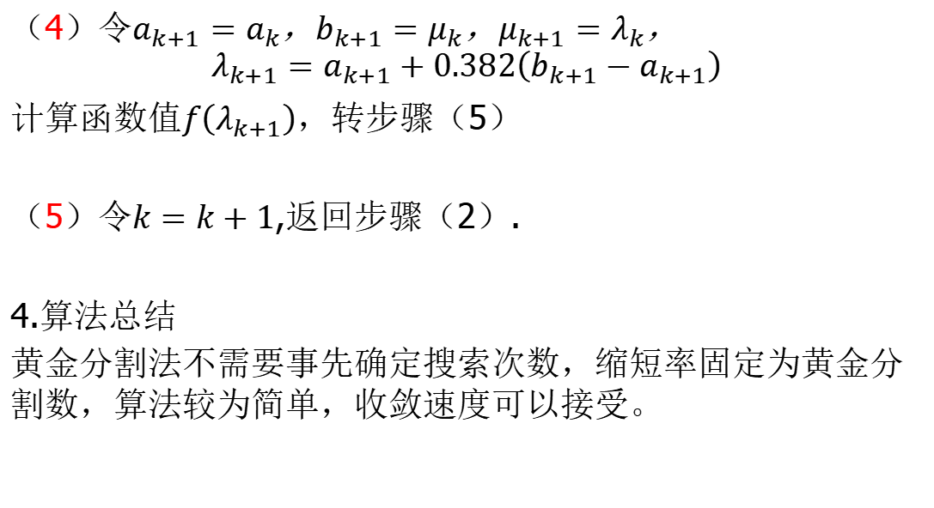
二、黄金分割法
（4）令$a_{k+1}=a_{k}$，$b_{k+1}=μ_{k}$，$μ_{k+1}=λ_{k}$，
$$λ_{k+1}=a_{k+1}+0.382\left(b_{k+1}−a_{k+1}\right)$$
计算函数值$f\left(λ_{k+1}\right)$，转步骤（5）
（5）令$k=k+1$,返回步骤（2）.
4.算法总结
黄金分割法不需要事先确定搜索次数，缩短率固定为黄金分割数，算法较为简单，收敛速度可以接受。

Slide 10
三、Fibonacci法
1.算法原理：
不要求每次迭代区间的收缩比不变，而希望在试验点个数相同的情况下，找出一种选取试验点的最佳策略，使得最终的极小区间的长度达到最小，即如果规定试验点的个数为n，且最终区间长度为1，问如何选取这n个点使得原始区间的长度最大？
Fibonacci法对闭区间[a，b]上的单峰函数f(t)，按相邻两斐波那契数之比，使用对称规则进行搜索的方法。其特点是：逐步缩短所考察的区间，以尽量少的函数求值次数，达到预定的某一缩短率。

Slide 11
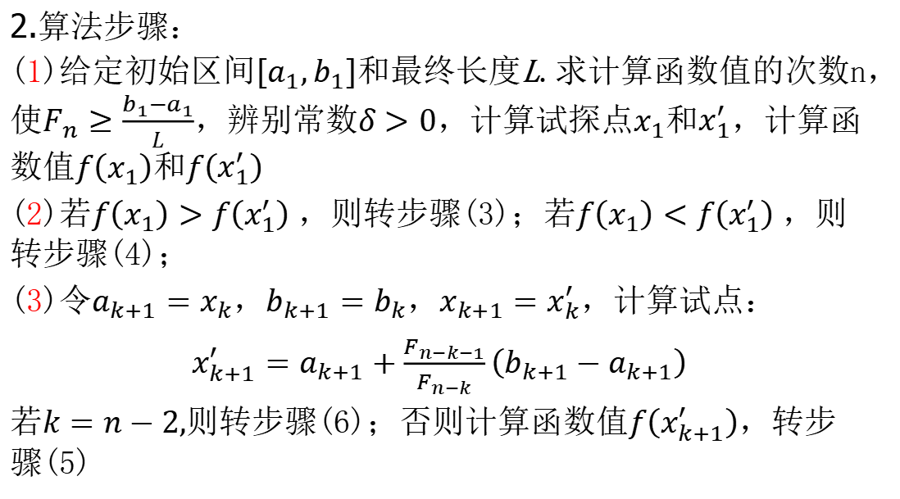
三、Fibonacci法
2.算法步骤：
(1)给定初始区间$\left[a_{1},b_{1}\right]$和最终长度L.求计算函数值的次数n，使$F_{n}≥\frac{b_{1}−a_{1}}{L}$，辨别常数$δ>0$，计算试探点$x_{1}$和$x_{1}^{′}$，计算函数值$f\left(x_{1}\right)$和$f\left(x_{1}^{′}\right)$
(2)若$f\left(x_{1}\right)>f\left(x_{1}^{′}\right)$，则转步骤(3)；若$f\left(x_{1}\right)<f\left(x_{1}^{′}\right)$，则转步骤(4)；
(3)令$a_{k+1}=x_{k}$，$b_{k+1}=b_{k}$，$x_{k+1}=x_{k}^{′}$，计算试点：
$x_{k+1}^{′}=a_{k+1}+\frac{F_{n−k−1}}{F_{n−k}}\left(b_{k+1}−a_{k+1}\right)$
若$k=n−2,$则转步骤(6)；否则计算函数值$f\left(x_{k+1}^{′}\right)$，转步骤(5)

Slide 12
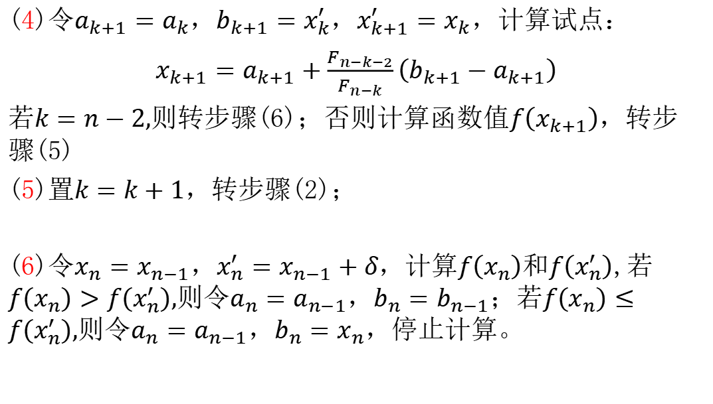
三、Fibonacci法
(4)令$a_{k+1}=a_{k}$，$b_{k+1}=x_{k}^{′}$，$x_{k+1}^{′}=x_{k}$，计算试点：
$x_{k+1}=a_{k+1}+\frac{F_{n−k−2}}{F_{n−k}}\left(b_{k+1}−a_{k+1}\right)$
若$k=n−2,$则转步骤(6)；否则计算函数值$f\left(x_{k+1}\right)$，转步骤(5)
(5)$置k=k+1$，转步骤(2)；
(6)令$x_{n}=x_{n−1}$，$x_{n}^{′}=x_{n−1}+δ$，计算$f\left(x_{n}\right)和f\left(x_{n}^{′}\right)$,若$f\left(x_{n}\right)>f\left(x_{n}^{′}\right),$则令$a_{n}=a_{n−1}$，$b_{n}=b_{n−1}$；若$f\left(x_{n}\right)≤f\left(x_{n}^{′}\right),$则令$a_{n}=a_{n−1}$，$b_{n}=x_{n}$，停止计算。

Slide 13
三、Fibonacci法
3.与黄金分割法的区别和联系
它们的相同点：1）都是分割方法；2）基本思想相同：通过取试探点和进行函数值的比较，使包含极小点的搜索区间不断缩短，当区间长度缩短到一定程度时，区间上各点的函数均接近极小值，从而各点可以看作为极小点的近似；3）适用对象相同：极小化目标函数是单峰函数。
不同点：1）搜索区间长度的缩短率不同，黄金分割法是0.618，Fibonacci法是Fibonacci数；2）黄金分割法是近似最优的，Fibonacci法是最优策略；3）Fibonacci法需要事先知道计算函数值的次数，收敛速度略微优于黄金分割法.

Slide 14
四、二分法
思想和步骤较为简单，请自学

Slide 15
五、内容小结和作业布置
1、内容小结
一维线性搜索的思想
黄金分割法的原理、步骤。
Fibonacci法的原理和步骤
二分法。

Slide 16
五、内容小结和作业布置
2、作业布置
课本109页练习题第1题
讨论黄金分割法与Fibonacci法有什么异同？
比较黄金分割法与Fibonacci法的收敛速率。

